Slide 1
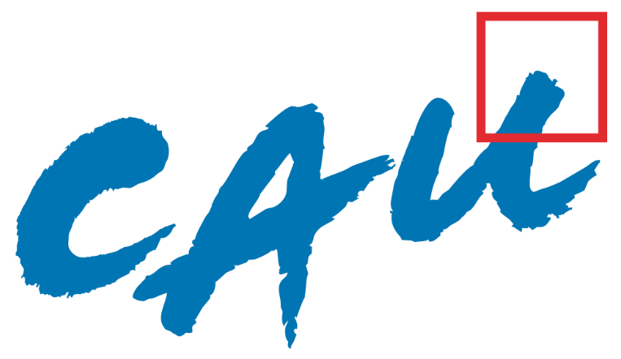
Design Patterns
Jsoup 기능 확장 및 설계 개선
Team 11
20146110 문태현
20144320 김경현
20144367 이동현
20145842 최필립

Slide 2
Index
개요 : Jsoup 소개
Jsoup 설계 및 구현 조사
Jsoup 설계 Overview
적용된 Design Patterns
기능 확장 및 설계 개선
주제 선정
설계 Overview
기능 구현을 위해 적용한 Design Patterns
테스트 수행 내역
Github 프로젝트 활동 요약

Slide 3
Index
개요 : Jsoup 소개
Jsoup 설계 및 구현 조사
Jsoup 설계 Overview
적용된 Design Patterns
기능 확장 및 설계 개선
주제 선정
설계 Overview
기능 구현을 위해 적용한 Design Patterns
테스트 수행 내역
Github 프로젝트 활동 요약

Slide 4
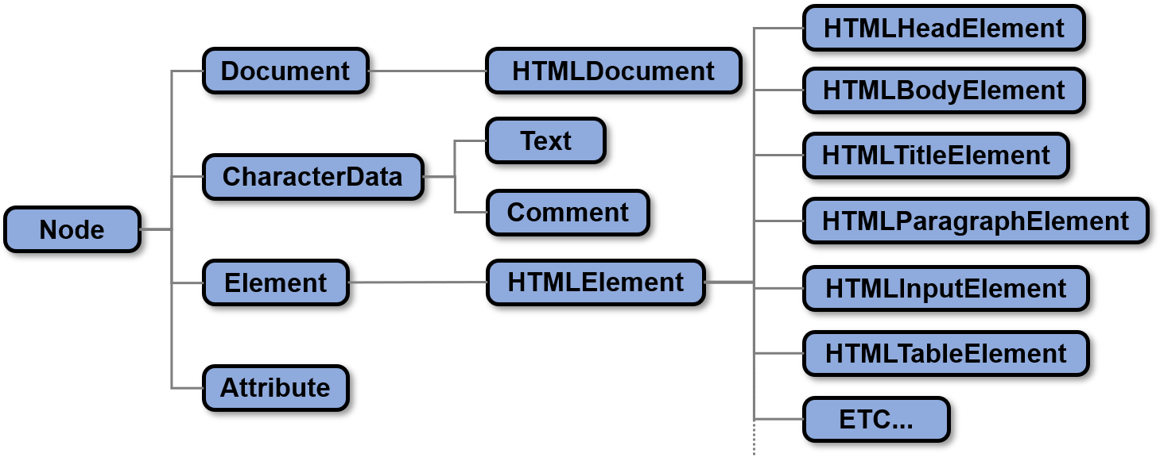
개요 : Jsoup 소개
Definition
HTML 문서 내에 저장된 데이터를 구문 분석, 추출 및 조작할 수 있도록 설계된 Open source Java Library. HTML 문서를 DOM, CSS, J-query 방식으로 받아와 메모리상에 Tree 형식으로 적재하여 위의 기능들을 제공하며, 이를 위한 다양한 편리한 API를 제공한다.

Slide 5
개요 : Jsoup 소개
Features
URL, 파일 또는 문자열에서 HTML 구문 분석
DOM traversal 또는 CSS selector 을 사용한 데이터 탐색 및 추출
HTML Elements, attributes, text 수정 가능
XSS 방지를 위해 사용자가 제출한 content 는 white-list 이용해 관리
Packages
jsoup
jsoup.helper
jsoup.nodes
jsoup.safety
jsoup.examples
jsoup.parser
jsoup.internal
jsoup.select
HTML document structure nodes
Contains the HTML parser, tag specifications and HTML Tokenizer
Contains the main Jsoup class, which provides convenient static access to the jsoup functionality

Slide 6
Index
개요 : Jsoup 소개
Jsoup 설계 및 구현 조사
Jsoup 설계 Overview
적용된 Design Patterns
기능 확장 및 설계 개선
주제 선정
설계 Overview
기능 구현을 위해 적용한 Design Patterns
테스트 수행 내역
Github 프로젝트 활동 요약

Slide 7
Jsoup 설계 Overview
Jsoup Package
Jsoup 의 주된 기능에 대한 interface 정의 및 static access 를 제공
Sample code : ...>org.jsoup.example>Wikipedia.java
... Document doc = Jsoup.connect("http://en.wikipedia.org/").get(); ...

Slide 8
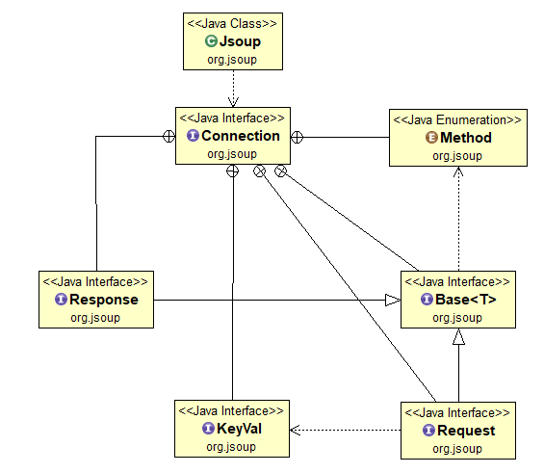
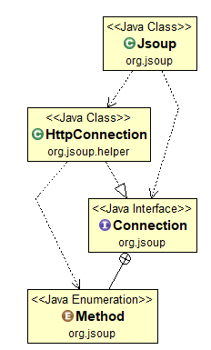
Jsoup 설계 Overview
Jsoup Package

Slide 9
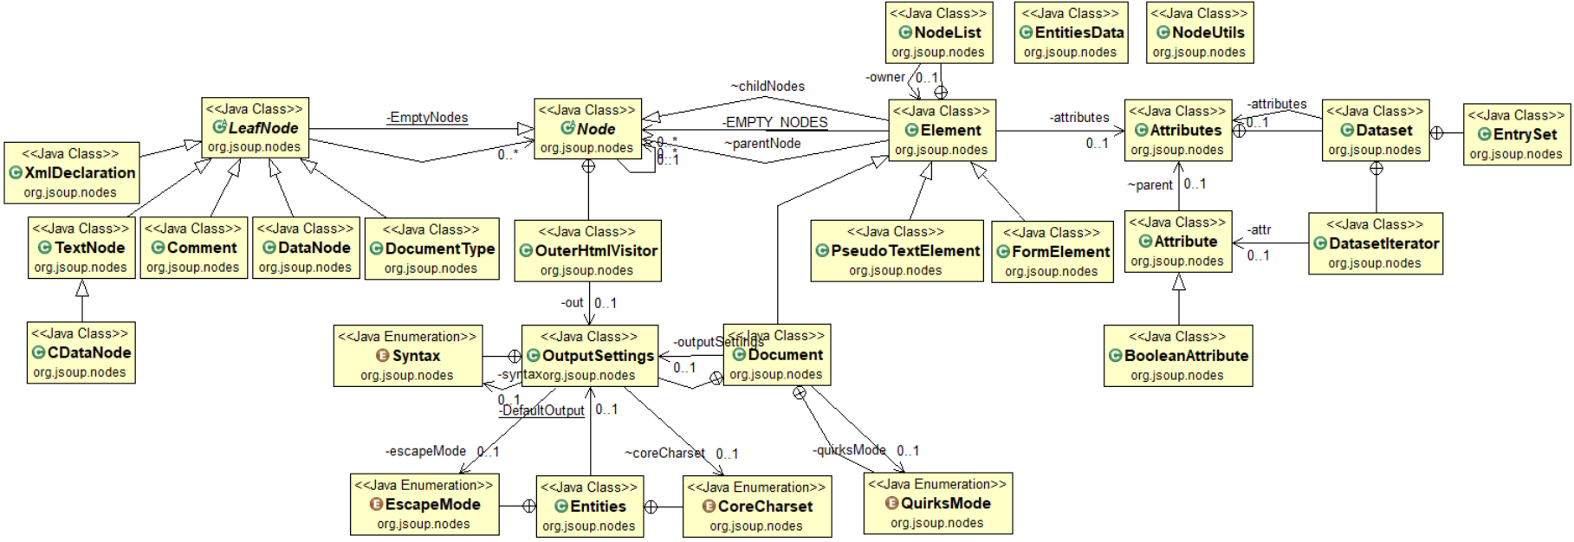
Jsoup 설계 Overview
Jsoup.nodes Package
지정한 HTML 문서와의 Connection 을 통해 return 받는 Documents 및 해당 Documents 를 구성하는 node 에 대한 정의 및 메서드를 구현한 패키지

Slide 10
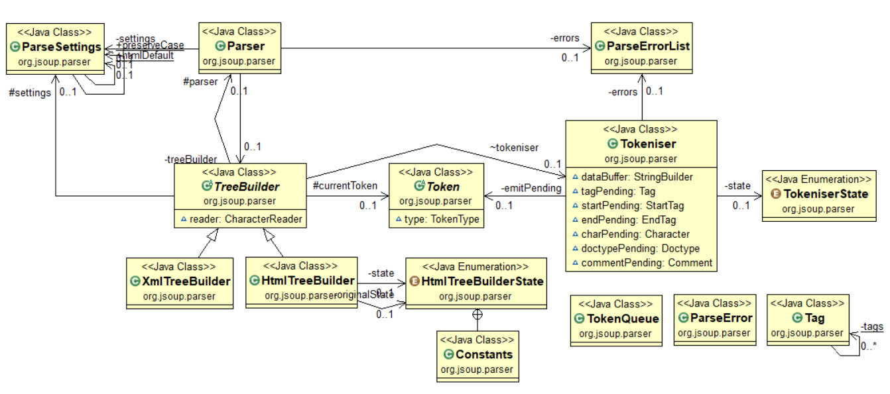
Jsoup 설계 Overview
Jsoup.parser Package
HTML Connection 을 통해 받아온 Documents 객체에 대한 Tree 구조를 형성하기 위해 HTML parser, tag specifications, HTML tokenizer 와 관련된 class 를 담고 있는 패키지

Slide 11
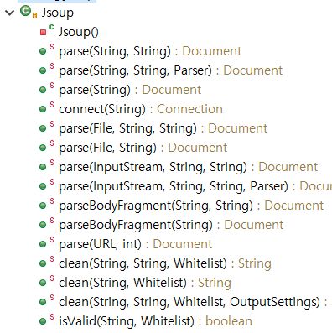
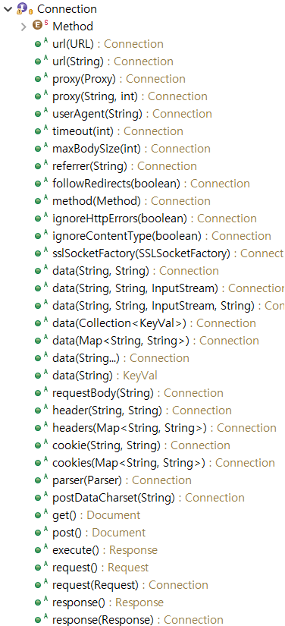
적용된 Design Patterns
Façade Pattern
Jsoup 클래스 내 정의된 Static 메서드 호출을 통해 복잡하게 구현된 connect, parse 등 메서드를 간단히 사용 가능
Interface Connection 내에 정의된 메서드를 활용해 get(), post(), execute() 등 메서드 사용 및 Document 객체를 반환
<Jsoup 클래스>
<Connection Interface>

Slide 12
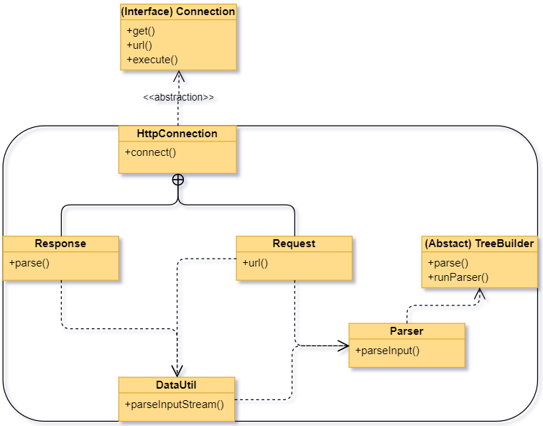
적용된 Design Patterns
Façade Pattern
Sample code : ...>org.jsoup.example>Wikipedia.java
... Document doc = Jsoup.connect("http://en.wikipedia.org/").get(); ...

Slide 13
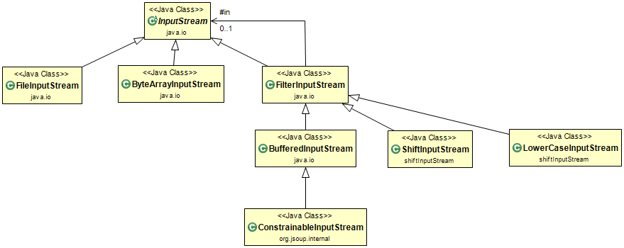
적용된 Design Patterns
Decorator Pattern
BufferedInputStream 을 상속하는 ConstrainableInputStream 클래스를 이용해 InputStream 을 처리

Slide 14
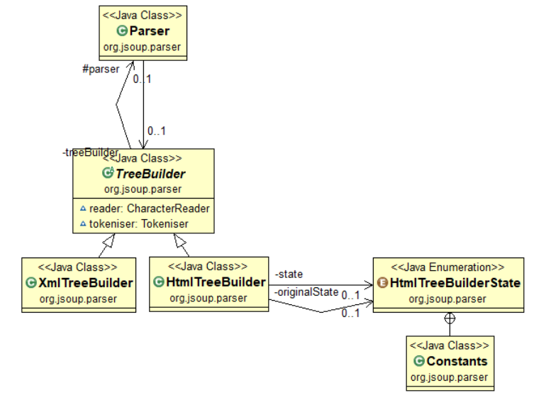
적용된 Design Patterns
Strategy Pattern
TreeBuilder 의 구현부인 HtmlTreeBuilder 나 XmlTreeBuilder 에 대해, Html 또는 Xml 에 맞춰 해당 Concrete class 내 parse() 메서드가 호출

Slide 15
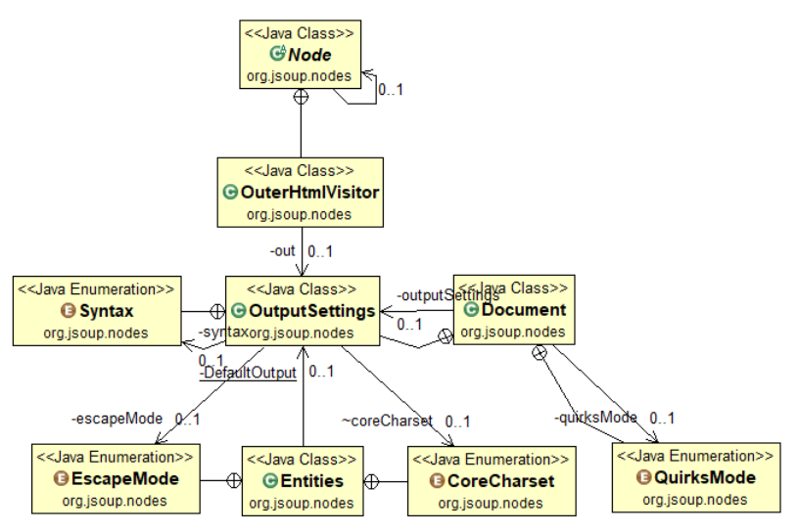
적용된 Design Patterns
Visitor Pattern
Node Class 의 구조를 건들이지 않고, outer html 에 대한 추가적인 메서드를 제공하기 위해 OuterHtmlVisitor 클래스를 구성하여 사용

Slide 16
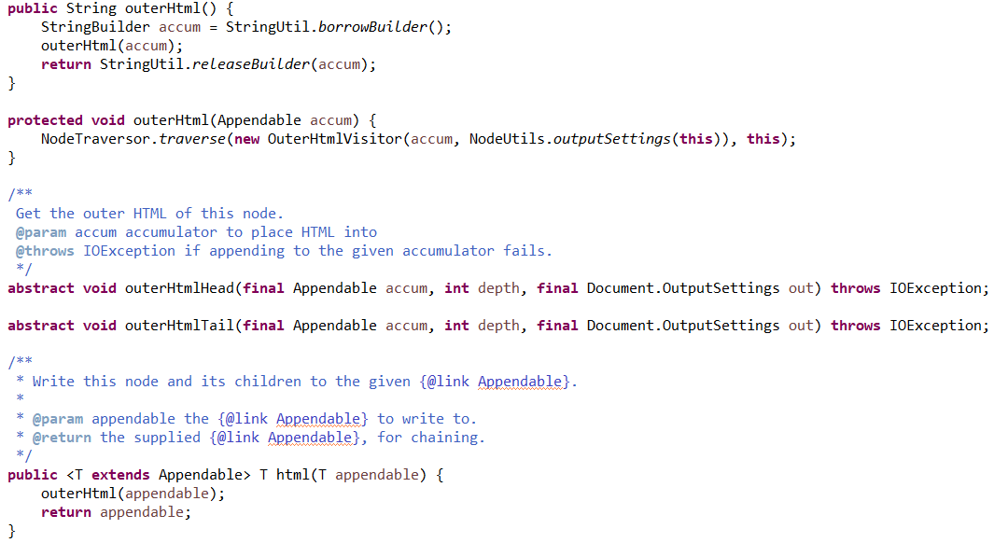
적용된 Design Patterns
Visitor Pattern
Inner Html | Outer Html
TEST | <div id="test">TEST</div>

Slide 17
Index
개요 : Jsoup 소개
Jsoup 설계 및 구현 조사
Jsoup 설계 Overview
적용된 Design Patterns
기능 확장 및 설계 개선
주제 선정
설계 Overview
기능 구현을 위해 적용한 Design Patterns
테스트 수행 내역
Github 프로젝트 활동 요약

Slide 18
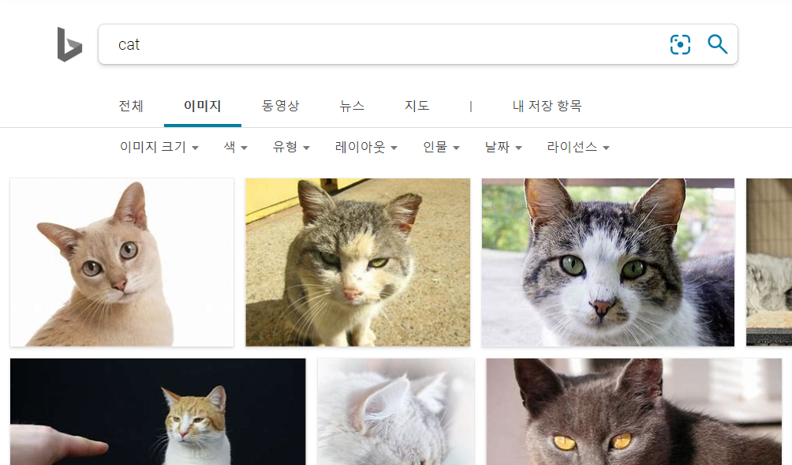


기능 확장 및 설계 개선
주제 선정
Jsoup 의 Html parsing 및 select 기능을 활용하여 Machine Learning 에 활용을 위한 Image Crawler 기능을 추가
.../img/cat/

Slide 19
기능 확장 및 설계 개선
설계 Overview
국문 검색어를 위한 Naver 와 영문 검색어를 위한 Bing 검색 엔진을 활용
위 두 검색 엔진의 경우 별도의 API 사용 불필요 / Query 수 제한 없음
Request URL 을 활용해 검색 이미지에 대한 세부 설정이 가능
한 번에 Load 되는 이미지 수 ⬅ Max : 200
시작 이미지 Number
이미지 검색어 등

Slide 20
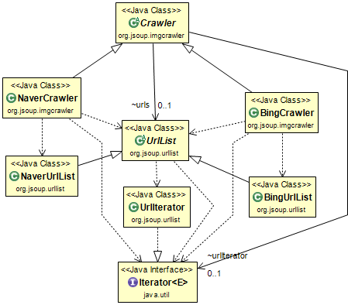
기능 확장 및 설계 개선
설계 Overview
URL 생성 및 저장을 위한 URLList
Crawling 을 위한 Crawler 및 CrawlerFactory

Slide 21
기능 확장 및 설계 개선
기능 구현을 위해 적용된 Design Patterns
Iterator Pattern
Factory Method Pattern
Strategy Pattern

Slide 22
기능 구현을 위해 적용된 Design Patterns
Iterator Pattern
한 번에 불러올 수 있는 이미지 수에 한계가 있어, 필요로 하는 전체 이미지 수를 분할하여 여러 개의 URL 을 통해 이미지들을 크롤링해오는 방법을 사용
Example : Naver 에서 강아지 검색
https://s.search.naver.com/imagesearch/instant/search.naver? where=image&section=image &rev=31&res_fr=0&res_to=0&face=0&color=0&ccl=0&ac=1&aq=0&spq=0 &query=%EA%B0%95%EC%95%84%EC%A7%80 &nx_search_query=%EA%B0%95%EC%95%84%EC%A7%80 ... &start=251&display=100 &_callback=window.__jindo2_callback.__sauImageTabList_0

Slide 23
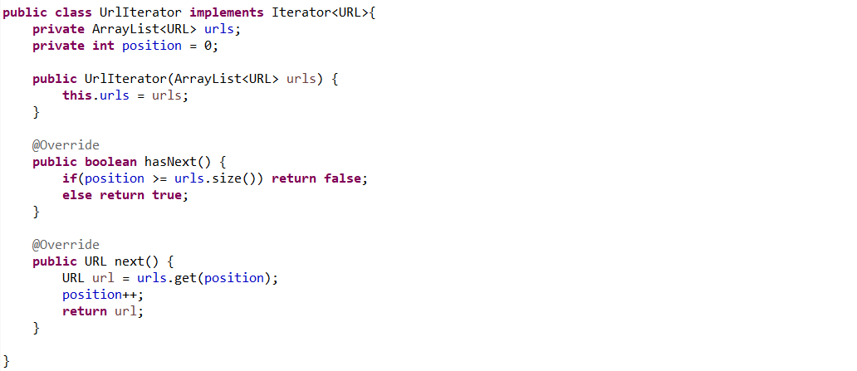
기능 구현을 위해 적용된 Design Patterns
Iterator Pattern : UrlIterator
구간별 Url 을 저장하기 위한 ArrayList 와 hasNext() 및 next() 메서드를 제공
org.jsoup.urllist>UrlIterator.java

Slide 24
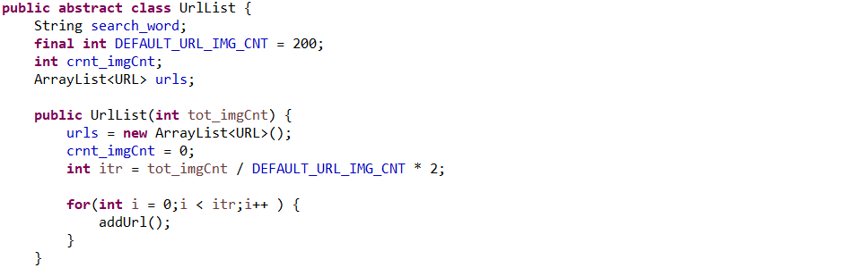
기능 구현을 위해 적용된 Design Patterns
Iterator Pattern : UrlList
Url 에 담을 이미지의 개수를 설정하고, 그 수에 맞춰 Url 들을 생성 및 저장하는 기능을 담당
org.jsoup.urllist>UrlList.java

Slide 25
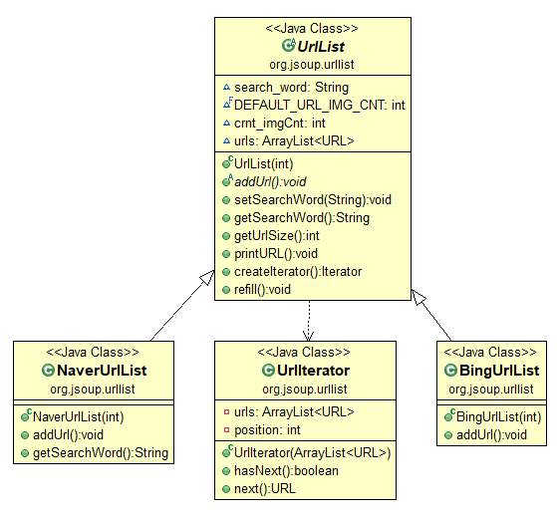
기능 구현을 위해 적용된 Design Patterns
Iterator Pattern : UrlList
File format 등의 이유로 원하는 개수만큼의 이미지를 받아오지 못하는 경우발생
이를 대비하여 처음에는 요청한 이미지 수의 2배 가량을 받아옴
부족할 경우, Url을 새로 refill 하여 원하는 만큼의 이미지를 return 해줄 수 있도록 구현

Slide 26
기능 구현을 위해 적용된 Design Patterns
UML Diagram for UrlList &UrlIterator

Slide 27
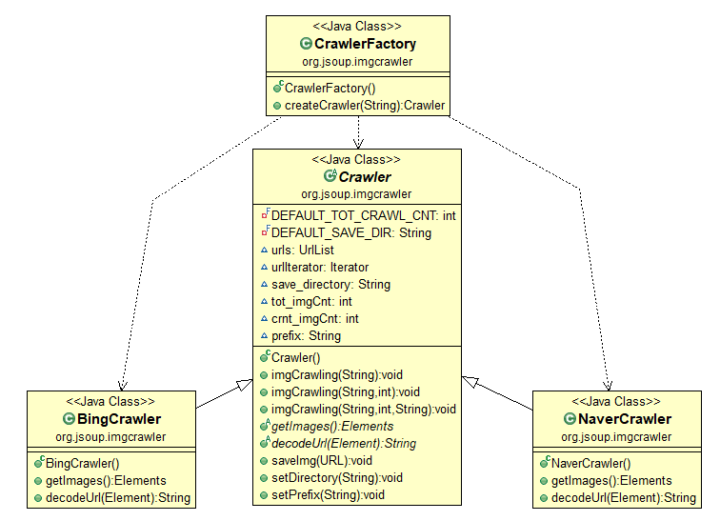
기능 구현을 위해 적용된 Design Patterns
Factory Method Pattern
사용자가 원하는 검색 엔진의 type 을 선택하면, 적절한 Crawler 인스턴스가 생성되고, 내부 method 를 사용할 수 있도록 Factory method pattern 을 적용하여 구현

Slide 28
기능 구현을 위해 적용된 Design Patterns
Factory Method Pattern
Example :
... CrawlerFactory cf = new CrawlerFactory(); Crawler bingImgCrawler = cf.createCrawler("bing"); bingImgCrawler.imgCrawling("cat",100,"./img/cat/"); ...

Slide 29
기능 구현을 위해 적용된 Design Patterns
Strategy Pattern
검색 엔진을 선택한 이후, imgCrawling() 메서드를 이용해 검색 엔진 구분 없이 같은 방법으로 이미지 크롤링이 가능
내부적으로는 사용자가 지정한 type 에 맞춰 Crawler 인스턴스가 생성되어, 해당 인스턴스에서 overwriting 을 통해 정의된 메서드를 호출하여 적절한 결과물을 return
Example :
... CrawlerFactory cf = new CrawlerFactory(); Crawler bingImgCrawler = cf.createCrawler("bing"); bingImgCrawler.imgCrawling("cat",100,"./img/cat/"); Crawler naverImgCrawler = cf.createCrawler("naver"); naverImgCrawler.imgCrawling("강아지",200); ...

Slide 30
기능 구현을 위해 적용된 Design Patterns
Strategy Pattern
NaverCrawler vs BingCrawler
img element가 들어있는 위치가 다름
URL 생성을 위한 부분이 다름
띄어쓰기 처리
확장성이 용이함

Slide 31
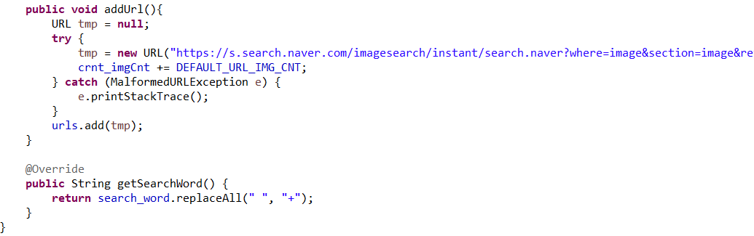
기능 구현을 위해 적용된 Design Patterns
Strategy Pattern
‘org.jsoup.urllist’>NaverUrlList.java
... ...

Slide 32
Index
개요 : Jsoup 소개
Jsoup 설계 및 구현 조사
Jsoup 설계 Overview
적용된 Design Patterns
기능 확장 및 설계 개선
주제 선정
설계 Overview
기능 구현을 위해 적용한 Design Patterns
테스트 수행 내역
Github 프로젝트 활동 요약

Slide 33

Test 수행 내역
Junit을 활용해 Test 진행
CrawlFactoryTest
Factory Class 가 적절하게 Naver와 Bing Crawler 객체를 객체를 생성하는지 유닛테스트를 수행.
정의되지 않은 Concrete Crawler 객체를 만들 시 Error.

Slide 34


Test 수행 내역
Junit을 활용해 Test 진행
BingCrawlerTest / NaverCrawlerTest
Naver와 Bing Crawler Class 안에 DecodeUrl Method 에 대한 유닛 테스트 수행
DecodeUrl 함수는 img 태그를 가진 Element에서 이미지의 원본소스 Url 을 뽑아내는 함수이다.

Slide 35

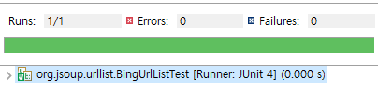
Test 수행 내역
Junit을 활용해 Test 진행
NaverUrlListTest / BingUrlListTest
Naver 와 Bing UrlList Class에 AddUrl 메소드에 대한 유닛 테스트 수행
한 번에 가져올 수 있는 이미지 수의 제한 때문에 복수개의 Url 을 리스트에 저장하여 순차적으로 request 진행

Slide 36
Index
개요 : Jsoup 소개
Jsoup 설계 및 구현 조사
Jsoup 설계 Overview
적용된 Design Patterns
기능 확장 및 설계 개선
주제 선정
설계 Overview
기능 구현을 위해 적용한 Design Patterns
테스트 수행 내역
Github 프로젝트 활동 요약

Slide 37
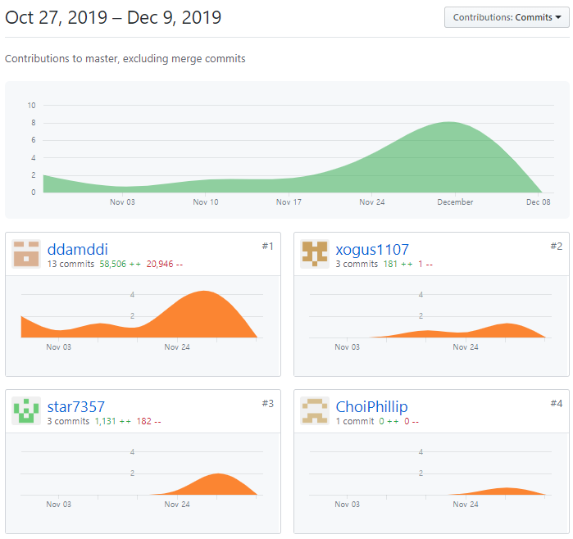
Github 활동 요약
Contributors

Slide 38
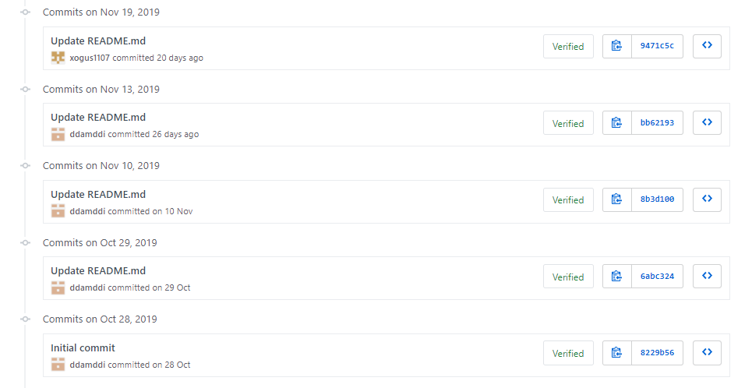
Github 활동 요약
Commits : 2019-10-28 ~ 2019-11-19

Slide 39
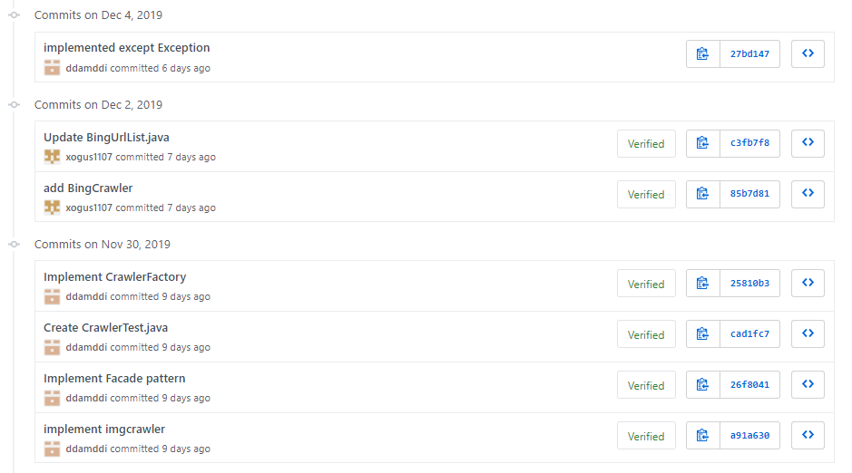
Github 활동 요약
Commits : 2019-11-30 ~ 2019-12-04

Slide 40
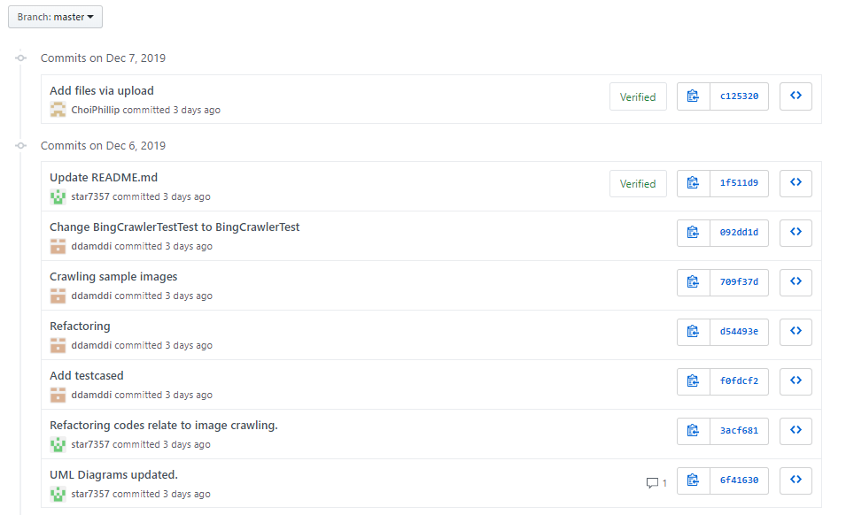
Github 활동 요약
Commits : 2019-12-07

Slide 41
Q & A

